Slide 1



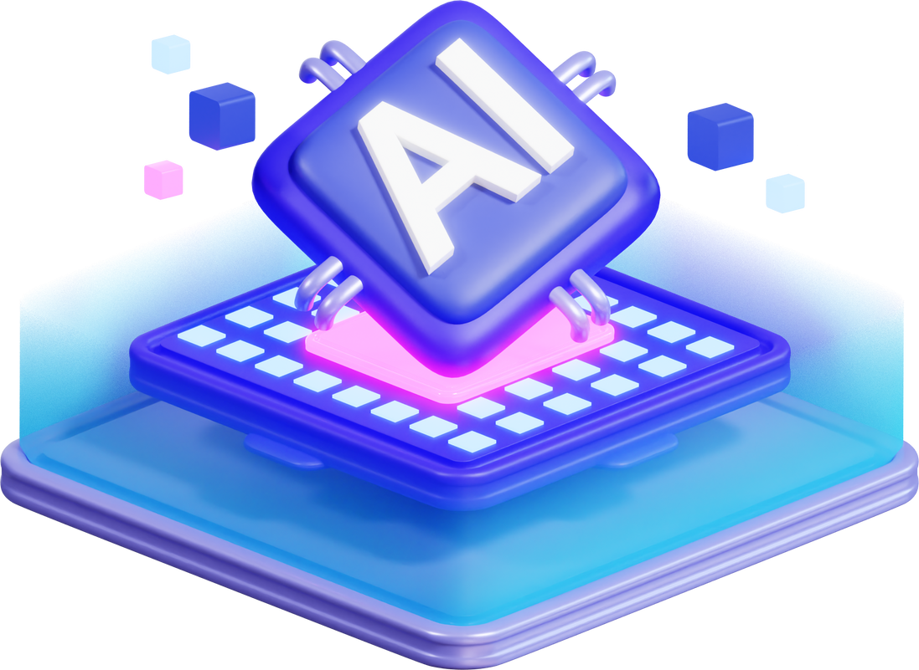


Штучний Інтелект
СТУДЕНТКИ 131 ГРУПИ СТАДНИК АННИ

Slide 2

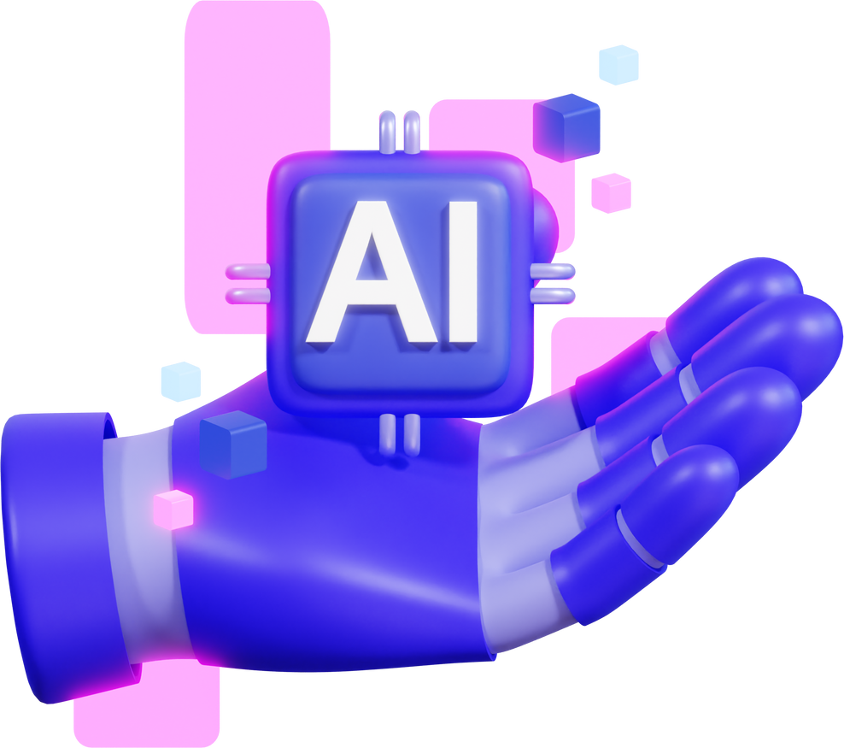
Визначення
Штучний інтелект — розділ комп'ютерної лінгвістики й інформатики, який швидко розвивається і зосереджений на розробці інтелектуальних машин, здатних виконувати завдання, які зазвичай потребують людського інтелекту.
Ці завдання можуть варіюватися від простих дій, як-от розпізнавання мови чи зображень, до більш складних завдань, як-от ігри чи керування автомобілем, а також генерування зображень та звуків

Slide 3
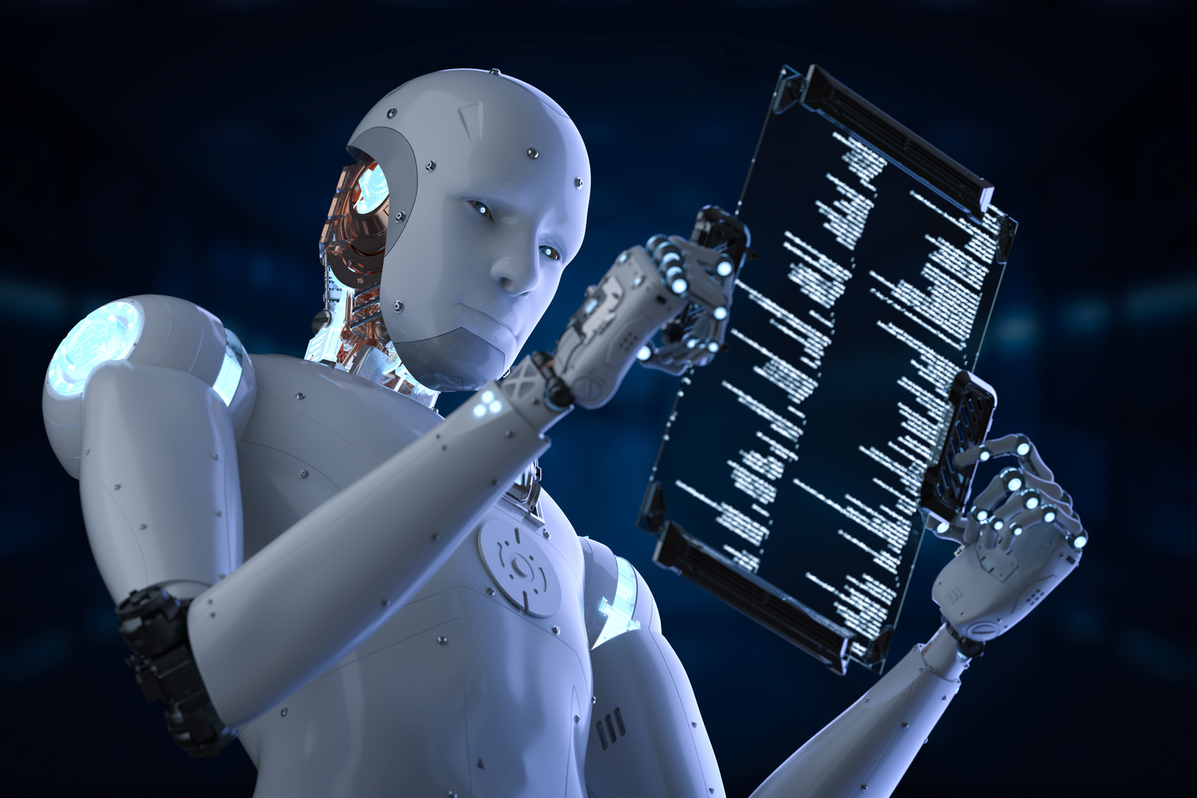
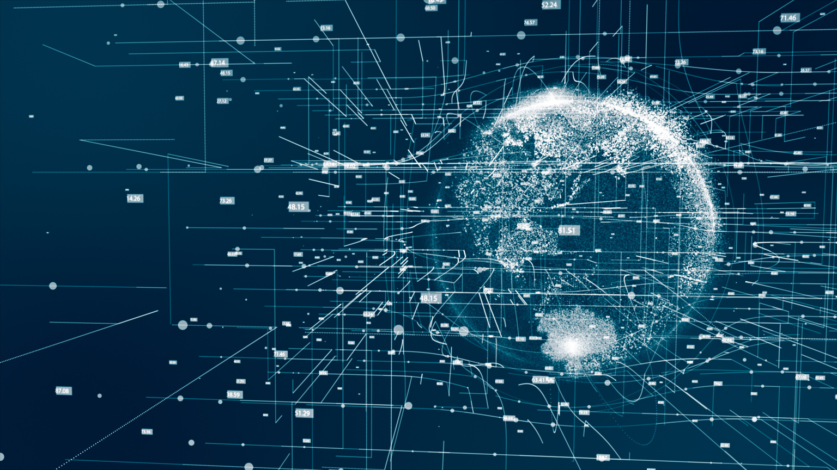
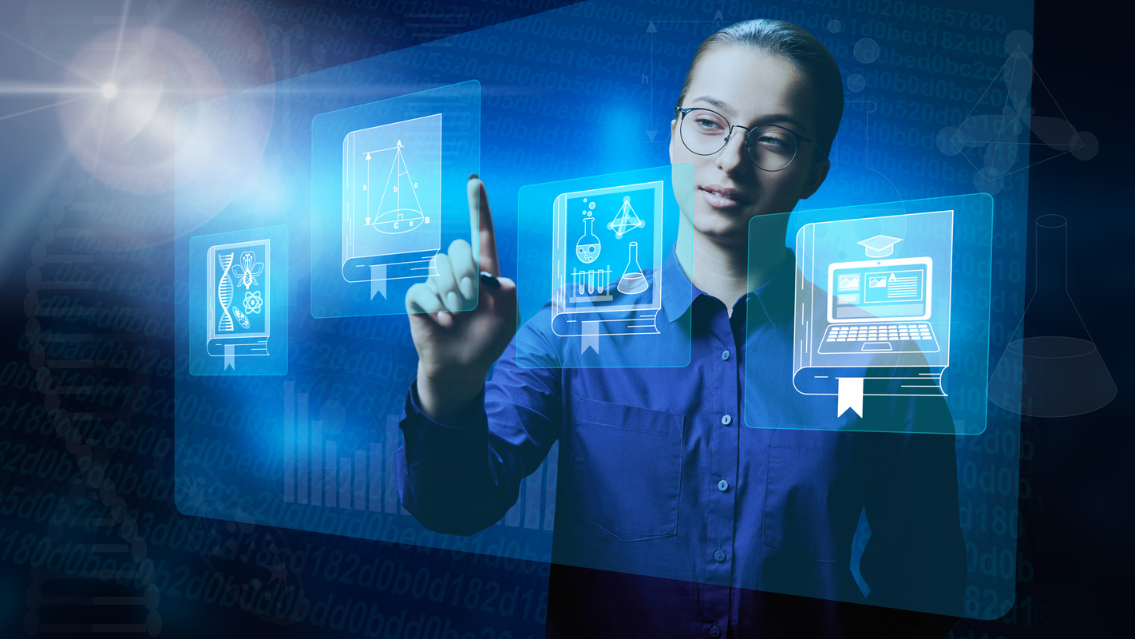
Опис можливостей
Системи штучного інтелекту створені для навчання на досвіді, розпізнавання закономірностей і ухвалення рішень на основі вхідних даних. Ці системи можна навчити виконувати певні завдання, наприклад, розпізнавати зображення, розуміти природну мову або грати ігри.
Технологія штучного інтелекту охоплює широкий спектр методів, зокрема машинне навчання, обробку природної мови, робототехніку, експертні системи тощо.

Slide 4
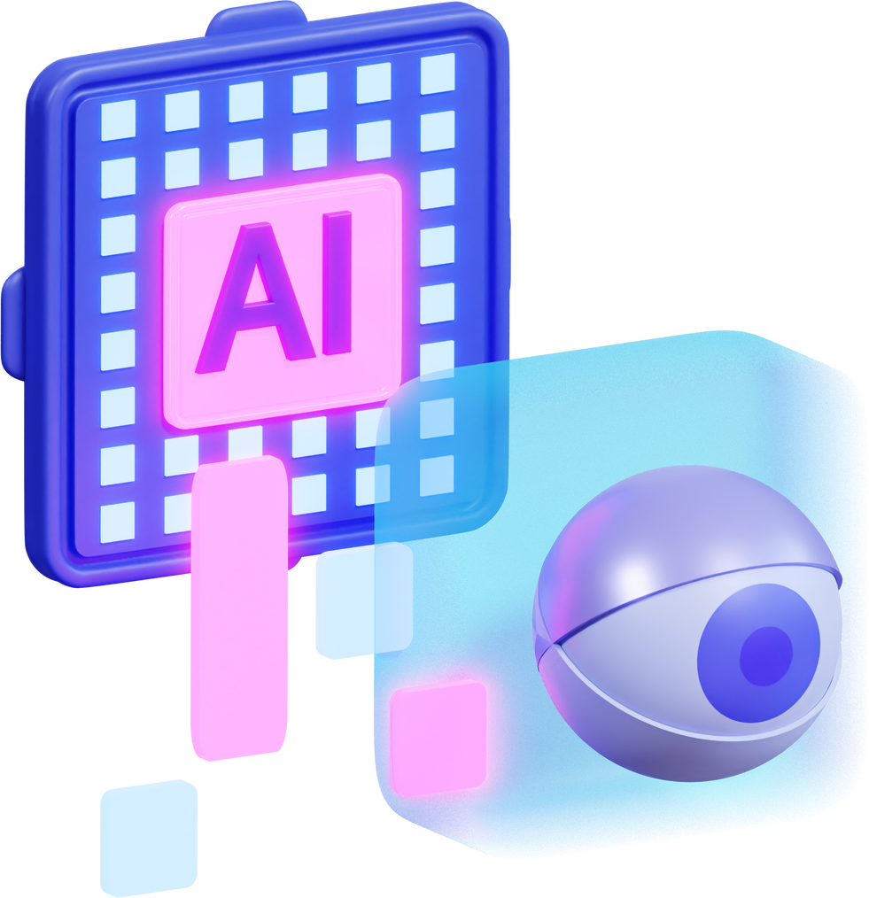
сьогодення
Штучний інтелект — відносно молода галузь досліджень, започаткована 1956 року. Її історичний шлях нагадує синусоїду, кожен «зліт» якої ініціювався певною новою ідеєю. На сьогодні її розвиток перебуває на «підйомі» і спирається на застосування вже досягнутих результатів в інших галузях науки, промисловості, бізнесі та навіть у повсякденному житті.

Slide 5
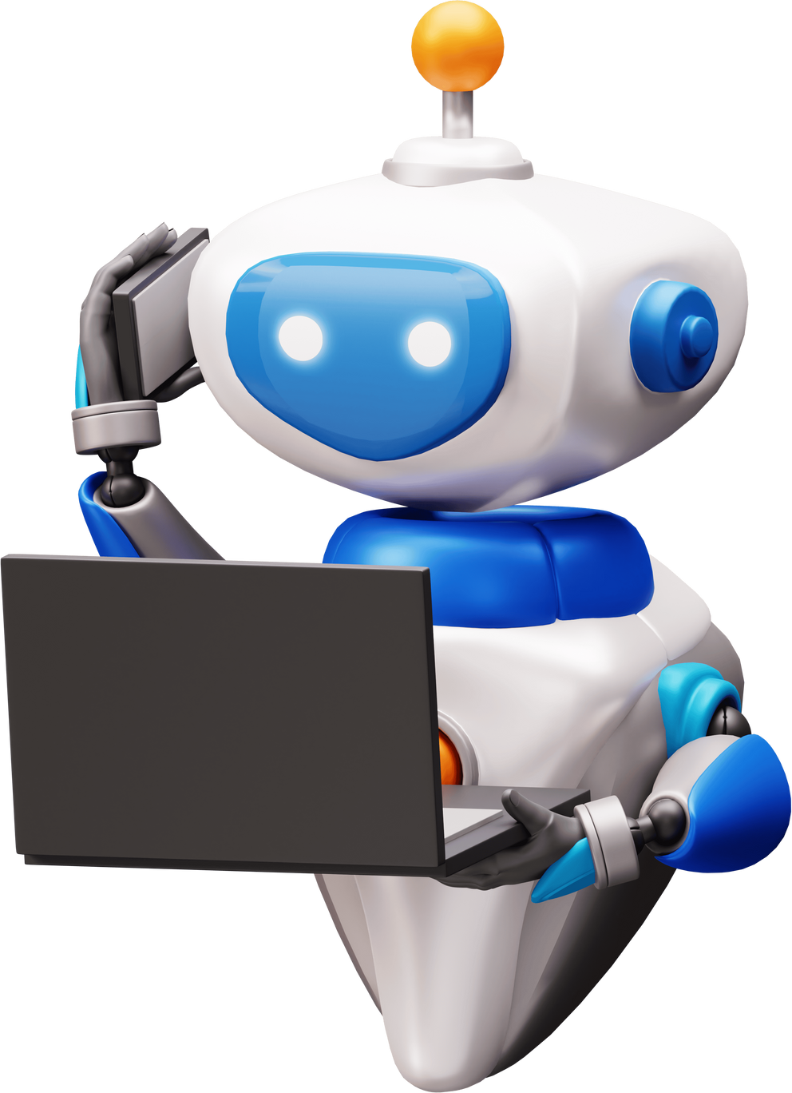
Напрями ШІ
  машинне мислення - охоплює процеси планування, представлення знань і міркування, пошук та оптимізацію.
  машинне навчання - умовно поділяється на глибоке навчання і навчання з підкріпленням.
  робототехніка - включає в себе управління, ситуаційне сприйняття, датчики і приводи, а також інтеграцію усіх інших методів в кібер-фізичні системи.

Slide 6
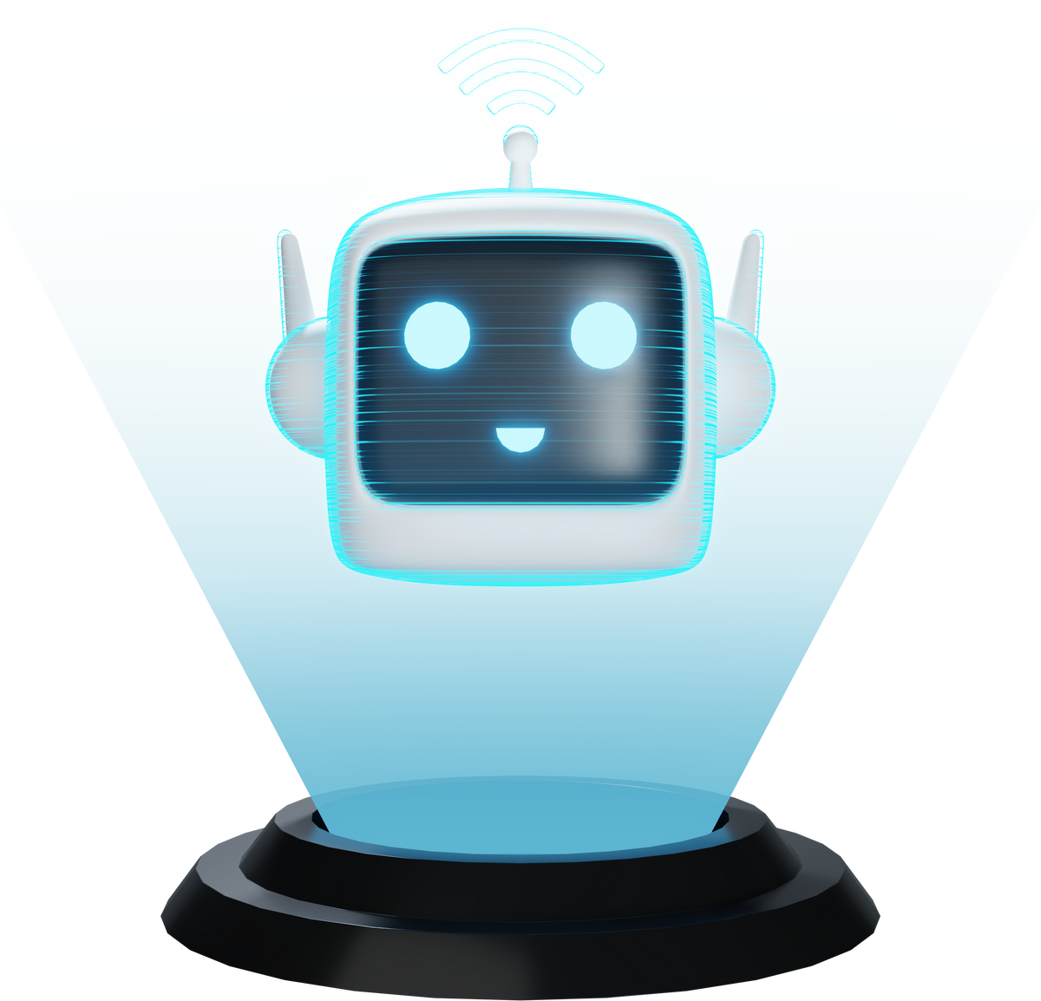
Застосування ШІ
За допомогою ШІ можливо забезпечити оптимальний та адаптивний до життя вибір комбінації сенсорів і засобів дії, скоординувати їх сумісне функціонування, виявляти та ідентифікувати питання; оцінювати знання середовища.
Суттєву роль ШІ відіграє у реалізації сприйняття знання доповненої реальності. Наприклад, ШІ дозволяє забезпечити класифікацію та семантичну сегментацію зображень, локалізацію і ідентифікацію програмних об'єктів з метою схематичного відтворення контурів об'єктів як символів доповненої реальності для ефективного цілевказування.

Slide 7
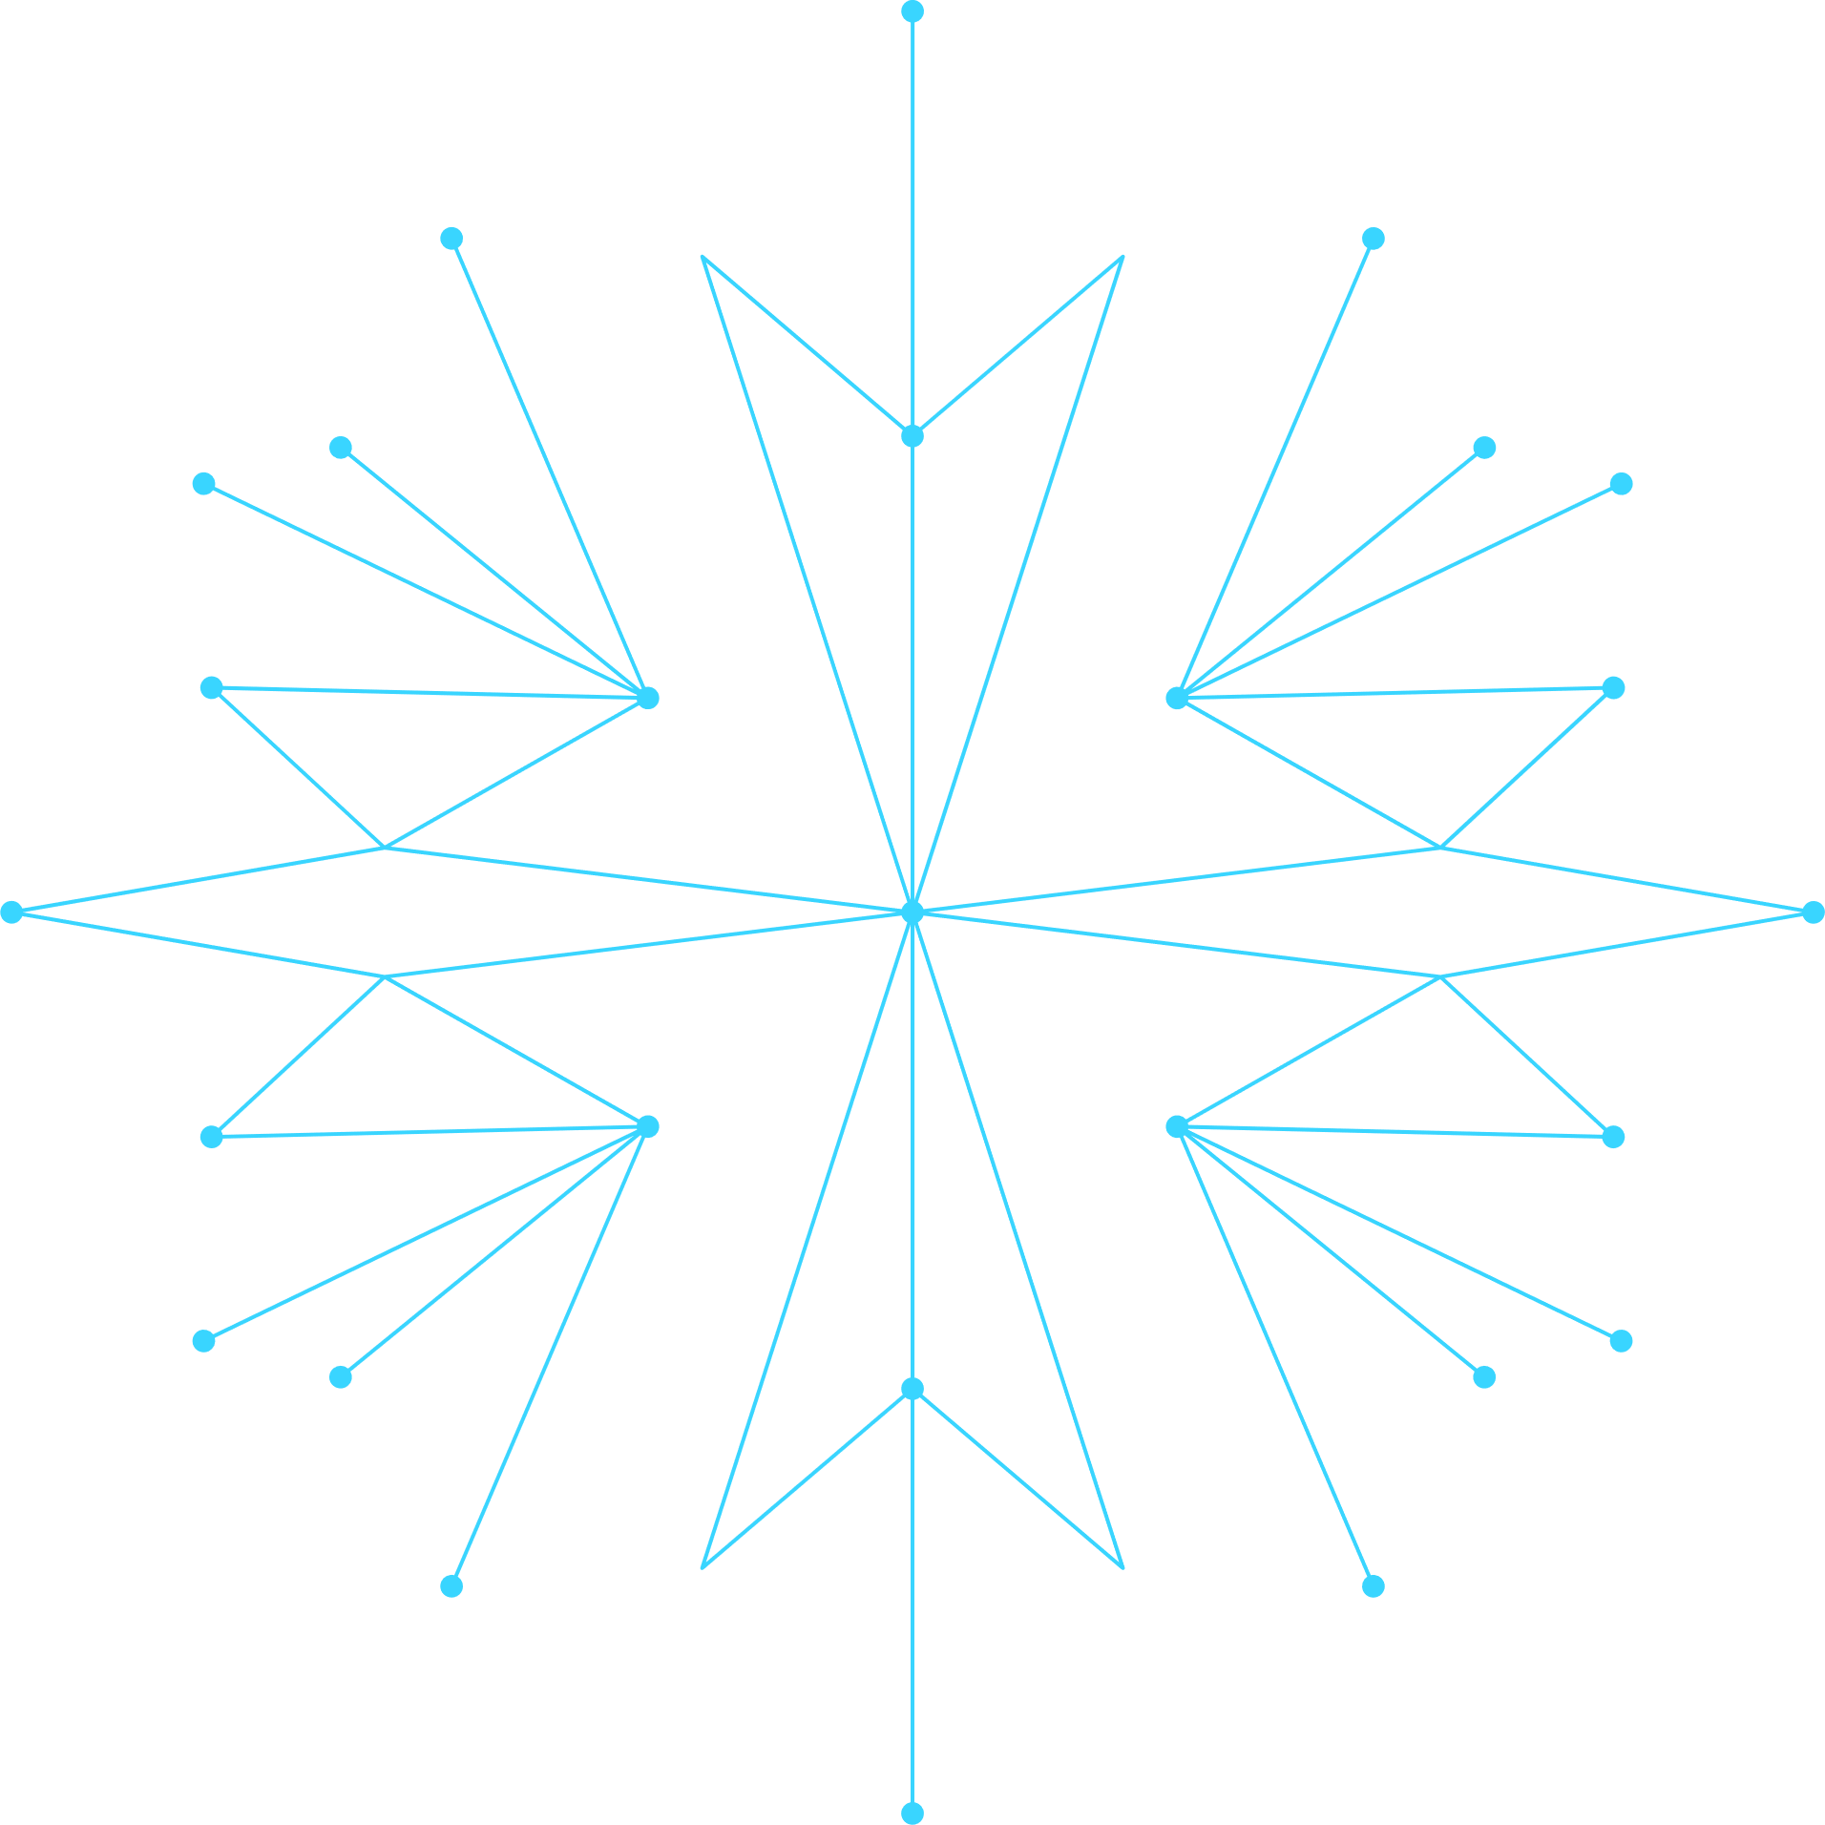
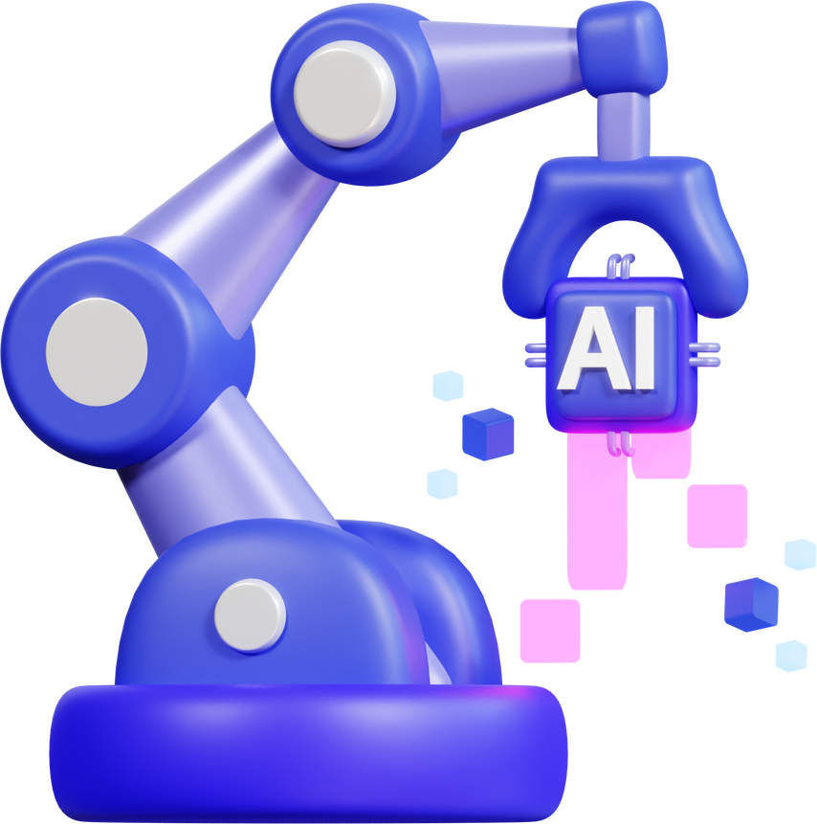
Перспективи ШІ
Проглядаються два напрямки розвитку ШІ:
  перший полягає у вирішенні проблем, пов'язаних з наближенням спеціалізованих систем ШІ до можливостей людини та їх інтеграції, яка реалізована природою людини.
  другий полягає у створенні Штучного Розуму, який представляє інтеграцію уже створених систем ШІ в єдину систему, здатну вирішувати проблеми людства.

Slide 8
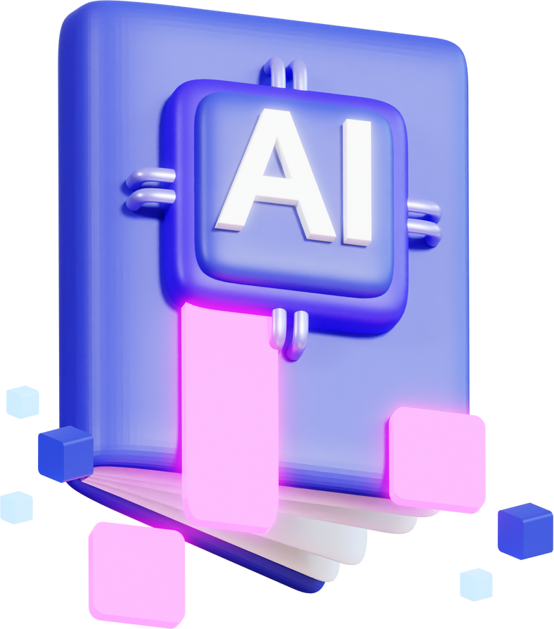
Практична реалІзацІя
Штучний інтелект — технічна (в усіх сучасних випадках спроб практичної реалізації — комп'ютерна) система, що має певні ознаки інтелекту, тобто здатна:
  розпізнавати та розуміти;
  знаходити спосіб досягнення результату та ухвалювати рішення;
  вчитися.
У практичному плані наявність лише неповних знань про мозок, про його функціонування не заважає будувати його наближені інформаційні моделі, моделювати на електронній цифровій обчислювальній машині найскладніші процеси мислення, у тому числі й творчі.

Slide 9
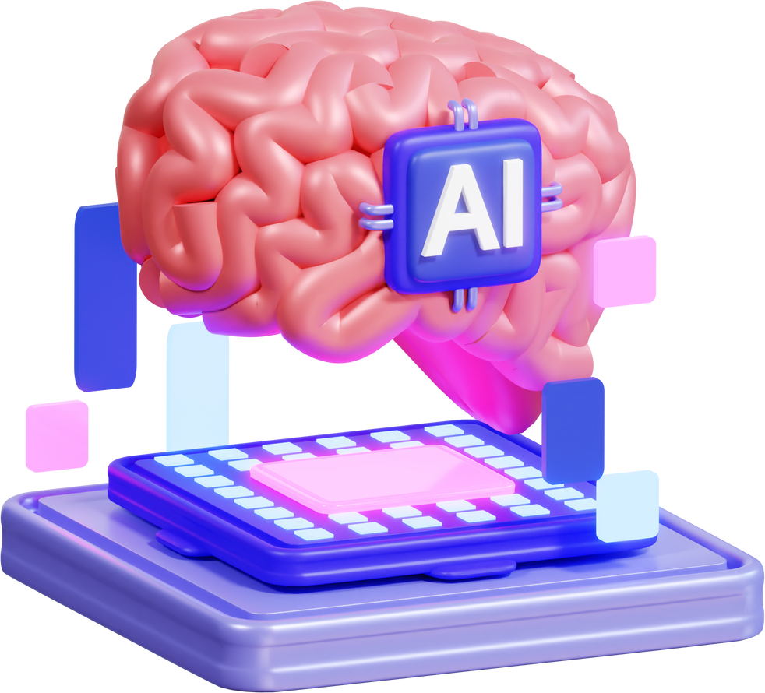
Типи шІ
ШІ на основі правил — це системи ШІ, запрограмовані за допомогою набору правил або операторів if-then, які дають їм змогу ухвалювати рішення на основі конкретних умов. Ці системи часто використовують в експертних системах і системах підтримки ухвалення рішень
Машинне навчання — це тип штучного інтелекту, який передбачає навчання алгоритмів навчанню на основі вхідних даних і покращенню їх продуктивності з часом.

Slide 10
Типи шІ
Робототехніка — це сфера штучного інтелекту, яка зосереджена на проєктуванні та розробці роботів, які можуть виконувати завдання у фізичному світі.
Загальний ШІ, також відомий як сильний штучний інтелект (AGI), — це теоретична концепція створення машин, які можуть міркувати та навчатися як люди. AGI все ще є здебільшого теоретичною концепцією, і перед її реалізацією необхідно подолати багато проблем.

Slide 11

Chat GPT
Саме з цього чат-боту у 2022 році почалася епоха розповсюдження штучного інтелекту на широку аудиторію. З того часу Chat GPT отримав безліч конкурентів, але залишився найвідомішим сервісом штучного інтелекту.

Slide 12
Chat GPT
Віртуальний помічник від Open AI працює за принципом онлайн чату: нейромережа аналізує питання користувача, надає відповіді, може підтримувати діалог. Розуміє запити на конкретний формат і розмір текстів, добре справляється зі створенням контент-планів, може генерувати тексти для вказаних задач. Чим детальніше сформульовано завдання, тим краще ChatGPT розуміє користувача

Slide 13

Gemini
Безкоштовний сервіс вирішує базові задачі – аналізує текстові запити, надає розгорнуті структуровані відповіді. Ці можливості можна широко використовувати у навчанні, плануванні, виконанні робочих задач. Якщо потребуєте більшого, є можливість перейти на Gemini Advanced – потужну ШІ-модель, яка набагато швидше та ефективніше аналізує запити, краще розуміє логіку питань, може міркувати, аналізувати, креативити.

Slide 14
Mindjourney
Сервіс Mindjourney використовується для генерації AI зображень на основі текстового запиту користувача. Платформа недарма користується великим попитом, адже майже не має рівних по розмаїттю і деталізації створених візуалізацій. Якщо добре навчитися “спілкуванню” з Mind Journey, можна отримувати вражаючі зображення – як гіперреалістичні, так і фантастичні. Сервіс підтримує різні мови, може розуміти задані сенси, генерує фото у різних стилях.

Slide 15
Otter AI
Otter AI – це популярний сервіс для транскрипції голосового контенту онлайн-зустрічей, співбесід, нарад, телефонних дзвінків. Нейромережа перетворює усне мовлення в текст в режимі реального часу та аналізує аудіо/відео файли в записі, формуючи структуровані стенограми у вигляді текстових чатів.

Slide 16
Otter AI
Otter AI підтримує інтеграцію з Zoom, Microsoft Teams та Google Meet – автоматично приєднується до відеоконференцій, ідентифікує спікерів, робить підсумкову вибірку ключових слів, виділяє головні теми розмови, формує звіти та зберігає створені нотатки в папці зі спільним доступом.

Slide 17
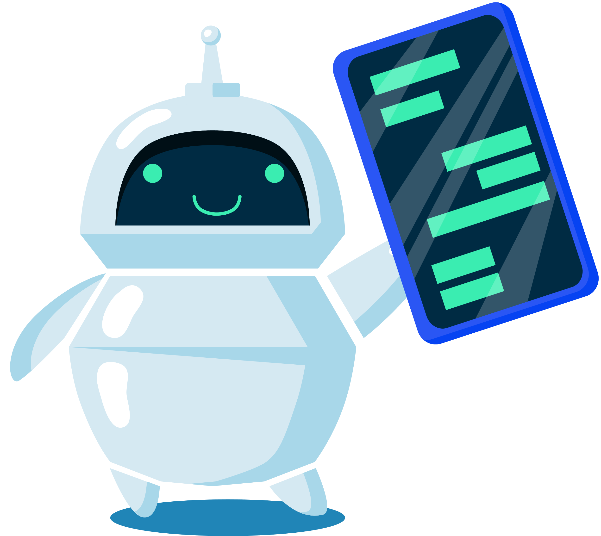
Microsoft Copilot
це ваш цифровий помічник, створений для того, щоб інформувати, розважати та надихати. Завдяки розвиненому ШІ Copilot розуміє ваші запитання та запити, надає прямі відповіді, допомагає з написанням текстів і навіть створює зображення.

Slide 18

Джерела
  https://uk.m.wikipedia.org/wiki/%D0%A8%D1%82%D1%83%D1%87%D0%BD%D0%B8%D0%B9_%D1%96%D0%BD%D1%82%D0%B5%D0%BB%D0%B5%D0%BA%D1%82
  https://kitapp.pro/uk/top-populyarnih-servisiv-shtuchnogo-intelektu/#Chat_GPT_%E2%80%93_%D0%BA%D0%BB%D0%B0%D1%81%D1%81%D0%B8%D0%BA%D0%B0_%D1%88%D1%82%D1%83%D1%87%D0%BD%D0%BE%D0%B3%D0%BE_%D1%96%D0%BD%D1%82%D0%B5%D0%BB%D0%B5%D0%BA%D1%82%D1%83

Slide 19
Дякую за увагу!

